Slide 1
课程四： CSS盒模型概念
及企业应用规则
主讲老师：熙林

Slide 2
什么是盒模型
标准盒模型的概念分析
目录
尺寸数据详解
怪异盒模型差异分析
企业级应用规则

Slide 3
什么是盒模型

Slide 4
什么是盒模型？
盒模型（英语：box moldel），是W3C规定一个浏览器如何渲染、显示一个元素，根据元素的种类分为块级元素盒模型和行内元素盒模型

Slide 5
标准盒模型的概念分析

Slide 6
width/height（content box 内容区）
hello word
content box
存放块级元素的内容
height:300px
width:300px
块级元素的width和height值在标准盒模型下，定义了一个块级元素能够存放内容的区域大小，元素的内容从width和height的左上角原点开始排列内容

Slide 7
border（border box 边框区）
border-width:50px;
hello word
content box
存放块级元素的内容
height:300px
width:300px
块级元素的border的作用是在元素的内容区外加上一个边框线
边框样式的格式为: broder:宽度 种类 颜色;/*复合写法*/
单例型写法:
border-width:边框宽度;
border-style:种类; 默认是none 就是没有边框
/*dotted圆点边框, double双边框, dashed虚线边框,solid实线边框 */
border-color:颜色; 默认与color样式一致
/* 颜色值: 十六进制, rgb, 关键字, transparent(使用父元素的颜色)*/

Slide 8
border（border box 边框区）详解
border-width:50px;
top
hello word
元素的边框可以单独给某一方向设置
比如:
设置顶部边框:border-top:宽度 种类 颜色;
设置底部边框:border-bottom:宽度 种类 颜色;
设置左部边框:border-left:宽度 种类 颜色;
设置右部边框:border-right:宽度 种类 颜色;
content box
存放块级元素的内容
height:300px
left
right
延伸
bottom
width:300px
border-top-width: … …
border-top-style: … …
border-top-color: … …

Slide 9
border（border box 边框区）四方向边框设置模型
border-top:50px solid red;
border-top:50px solid …;
border-top:50px solid …;
border-top:50px solid …;
border-left:50px solid …;
border-left:50px solid …;
border-left:50px solid …;
top
top
top
top
hello word
hello word
hello word
hello word
content box
存放块级元素的内容
content box
存放块级元素的内容
content box
存放块级元素的内容
content box
存放块级元素的内容
left
left
left
right
bottom
bottom
width:300px
width:300px
width:300px
width:300px
height:300px
height:300px
height:300px
height:300px
border-bottom:50px solid …;
border-bottom:50px solid …;
border-bottom:50px solid …;

Slide 10
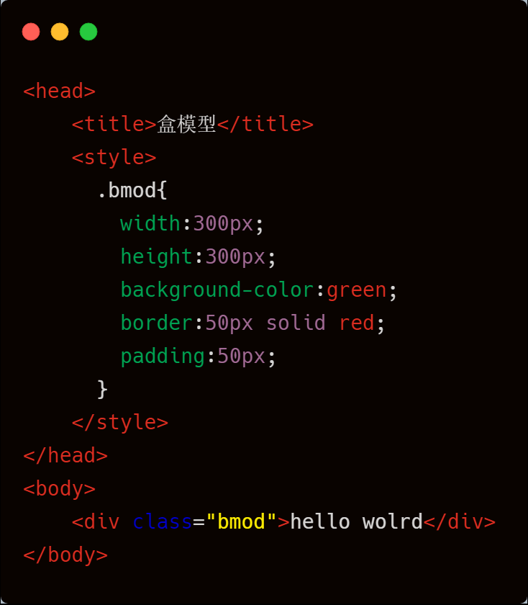
padding（padding box 内边距区）
border-width:50px;
hello word
padding:50px;
content box
存放块级元素的内容
height:300px
width:300px
块级元素的padding的作用是在元素的内容区与边框线之间加一个内部间距,用
来隔开元素内容和边框线, 使得元素内容更加突出明显, 默认情况下, padding区域的颜色和内容区的颜色保持一致
padding也可以单独设置四个方向不同的值, 具体的概念与border相似

Slide 11
标准盒模型的整体概念
上border
上border
上padding
上padding
hello word(元素内容)
hello word(元素内容)
margin
外边距
margin
外边距
margin
外边距
content box
存放块级元素的内容
width*height
content box
存放块级元素的内容
width*height
左padding
右padding
左padding
右padding
左border
右border
左border
右border
下padding
下padding
下border
下border
/* 外边距:元素与其他元素以及元素与浏览器边缘之间的间距*/
块元素在网页内容中实际占据空间的大小是:
实际占据宽度=width+左padding+右padding+左border+右border
实际占据高度=height+上padding+下padding+上border+下border

Slide 12
尺寸数据详解

Slide 13
标准盒模型的尺寸数据详解
margin
上外边距
外边距的简写规则:
margin:10px;
/* 元素的上右下左四个外边距的值都是10px*/
margin:10px 20px;
/* 元素的上下两个外边距的值都是10px , 左右两个都是20px*/
margin:10px 20px 30px;
/* 元素的上外边距的值是10px , 左右两个都是20px, 下外边距是30px*/
margin:10px 20px 30px 40px;
/* 元素的上外边距的值是10px , 右是20px, 下外边距是30px,左外边距是40px*/
内边距的简写规则与外边距相同
上border
上padding
margin
左外边距
hello word(元素内容)
margin
右外边距
content box
存放块级元素的内容
width*height
左padding
右padding
左border
右border
下padding
下border
margin
下外边距

Slide 14
怪异盒模型差异分析

Slide 15
怪异盒模型的整体概念
上border
上padding
hello word(元素内容)
上border
height
上padding
标准盒模型
hello word(元素内容)
content box
存放块级元素的内容
右padding
左padding
左padding
content box
存放块级元素的内容
width*height
右padding
height
margin
外边距
右border
右border
左border
左border
width
下padding
下border
下padding
怪异盒模型
下border
上border
块元素在网页内容中实际占据空间的大小在两种不同的盒模型下的表现结果是:
标准盒模型的实际宽尺寸=width+左padding+右padding+左border+右border
标准盒模型的内容区宽尺寸=width
怪异盒模型的实际宽尺寸=width
怪异盒模型的内容区宽尺寸=width-左border-右border-左padding-右padding
高度同理可得…
上padding
hello word(元素内容)
怪异盒模型
左padding
content box
存放块级元素的内容
width*height
右padding
右border
左border
下padding
下border
width

Slide 16
企业级应用规则

Slide 17
父子元素外边距合并现象
margin
上外边距
margin
上外边距
当前情况
设置外边距
实际效果

Slide 18
父子元素外边距合并原理
margin
上外边距
margin
上外边距
当前情况
设置外边距
实际效果

Slide 19
父子元素外边距合并解决方案(给父元素加一个边框或是padding)
边框或是padding
margin
上外边距
margin
上外边距
当前情况
设置外边距
实际效果

Slide 20
兄弟元素外边距合并现象
兄元素的margin:150px
弟元素的margin:-200px

Slide 21
作业

Slide 22

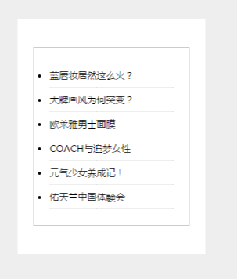

本节课作业

